Slide 1
KALKULUS Bagian 4. Aplikasi Turunan dan Integral Sesi Online 14 PROGRAM STUDI INFORMATIKA UNIVERSITAS SIBER ASIA Oleh : Ambros Magnus Rudolf Mekeng,S.T,M.T

Slide 2
Sub Pokok Bahasan:
Menggambar Grafik Menggunakan Aplikasi Turunan.
Nilai Maksimum dan Minimum Suatu Fungsi Beserta Aplikasinya
Teorema Rolle dan Nilai Rata-Rata
Sub CP-MK:
Mahasiswa mampu menentukan ekstrem relatif suatu fungsi menggunakan uji turunan pertama dan kedua
Mahasiswa mampu menerapkan konsep turunan untuk menggambar grafik.
Mahasiswa mampu menyelesaikan permasalahan aplikatif yang berkaitan dengan nilai maksimum dan minimum
Mahasiswa mampu menerapkan Teorema Rolle dan Nilai Rata-Rata

Slide 3
Grafik Polinomial dan Fungsi Rasional
Metode untuk membuat grafik Polinomial 𝑃(𝑥)
1. Hitung turunan pertama dan kedua dari 𝑃 𝑥 , yaitu 𝑃′(𝑥) dan
_{𝑃}′′
𝑥
Dari 𝑃′(𝑥) tentukan titik stasioner dan selang dimana 𝑃 naik dan turun
Dari 𝑃′′(𝑥) tentukan titik belok dan selang dimana 𝑃 cekung ke atas dan cekung ke bawah
Plot irisan dengan sumbu 𝑦, titik stasioner, titik belok dan jika mungkin, irisannya terhadap sumbu 𝑥 . Akhirnya, plot titik-titik tambahan yang diperlukan untuk memperoleh akurasi yang diinginkan dalam grafik.

Slide 4
Contoh :
Buatlah sketsa grafik 𝑦 = 𝑥³ − 3𝑥 + 2
Penyelesaian:
Turunan pertama dan kedua dari 𝑦
^{𝑑𝑦} = 3𝑥² − 3 = 3(𝑥 − 1)(𝑥 + 1)
𝑑𝑥
^{𝑑2𝑦} = 6𝑥
𝑑𝑥²
Turunan pertama untuk menentukan titik stasioner dan selang dimana
𝑃 naik dan turun. Turunan kedua untuk menentukan titik belok dan selang dimana 𝑃 cekung atas dan cekung bawah.

Slide 5
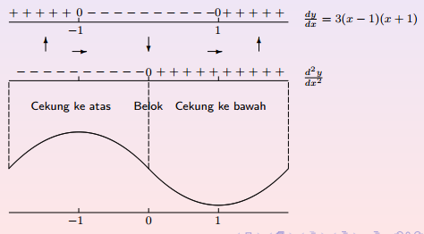

Slide 6
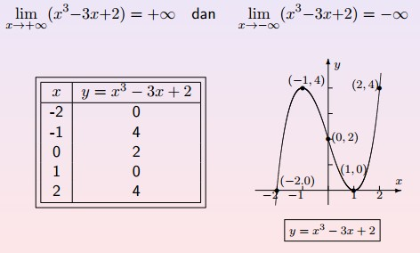

Slide 7
Metode untuk membuat grafik fungsi rasional 𝑓(𝑥)
Jika 𝑃(𝑥) dan 𝑄(𝑥) polinomial maka 𝑓 𝑥 =
𝑃(𝑥)
disebut fungsi
𝑄(𝑥)
rasional dalam 𝑥. Pembuatan grafik fungsi rasional lebih sukar akibat adanya diskontinuitas yang terjadi pada titik-tiik dengan 𝑄 𝑥 = 0
Definisi :
Garis 𝑥 = 𝑥₀ disebut asimtot tegak dari grafik suatu fungsi 𝑓 jika 𝑥
mendekati 𝑥₀ dari kanan atau kiri maka 𝑓 𝑥 → +∞ atau 𝑓 𝑥 → −∞.
Garis 𝑦 = 𝑦₀ disebut asimtot datar dari 𝑓 jika
lim 𝑓 𝑥 = 𝑦₀ atau lim 𝑓 𝑥 = 𝑦₀
𝑥→+∞ 𝑥→−∞

Slide 8
Sifat-sifat yang Perlu Diperhatikan
Sifat – sifat yang menarik dari grafik fungsi rasional adalah:
Simetri
Perpotongan dengan sumbu 𝑥
Perpotongan dengan sumbu 𝑦
Asimtot
Selang naik dan selang turun
Titik stasioner
Kecekungan
Titik belok

Slide 9
Contoh :
2𝑥²−8
Sketsa Grafik 𝑦 =
𝑥²−16
a. Simetri: penggantian 𝑥 dengan −𝑥 tidak mengubah persamaan, maka grafik simetri terhadap sumbu 𝑦
b. Perpotongan dengan
sumbu 𝑥 : Diambil 𝑦 = 0 menghasilkan
perpotongan dengan sumbu 𝑥 di 𝑥 = −2 dan 𝑥 = 2
c. Perpotongan dengan sumbu 𝑦 : perpotongan dengan sumbu 𝑦 di 𝑦 =
Diambil 𝑥 = 0 menghasilkan
1
2

Slide 10
d. Asimtot tegak: diambil 𝑥² − 16 = 0 maka asimtot tegak 𝑥 = −4
dan 𝑥 = 4
lim 𝑓 𝑥 = +∞; lim 𝑓 𝑥 = −∞
= +∞
𝑥→−4⁻
𝑥→−4⁺
lim 𝑓 𝑥 = −∞;
lim 𝑓 𝑥
𝑥→4⁻
𝑥→4⁺
e. Asimtot datar: 𝑦 = 2
2𝑥² − 8
2𝑥² − 8
lim
= lim
= 2
𝑥→+∞ 𝑥
2
− 16
𝑥→−∞ 𝑥
2
− 16

Slide 11
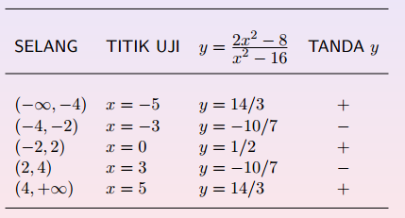
Titik Uji

Slide 12
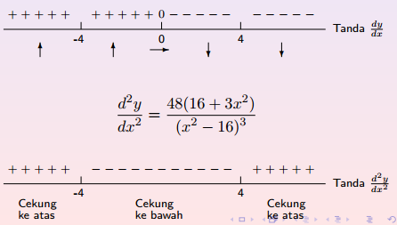
𝑥² − 16
𝑑𝑦
=
𝑑𝑥
4𝑥 − (2𝑥² − 8)(2𝑥)
48𝑥
= −
(𝑥² − 16)²
(𝑥² − 16)²

Slide 13
Definisi Garis Singgung Tegak dan Cusp
Definisi Garis Singgung Tegak
Grafik suatu fungsi 𝑓 dikatakan mempunyai garis singgung tegak di 𝑥₀
jika 𝑓 kontinu di 𝑥₀ dan |𝑓′(𝑥)| menuju +∞ bila 𝑥 → 𝑥₀.
Definisi:
Grafik fungsi 𝑓 dikatakan mempunyai cusp di 𝑥₀ jika 𝑓 kontinu dan
_{𝑓}′
𝑥 → +∞ untuk 𝑥 mendekati 𝑥₀ dari suatu sisi dan𝑓′ 𝑥 → −∞ bila
𝑥 mendekati 𝑥₀ dari sisi yang lain.

Slide 14
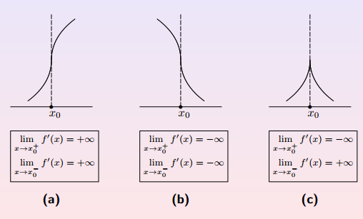

Slide 15
Contoh:
𝑦 = (𝑥 − 4)^{2/3}
Simetri: tidak ada simetri terhadap sumbu koordinat atau titik asal.
Perpotongan dengan sumbu 𝑥: 𝑦 = 0 menghasilkan perpotongandi
𝑥 = 4
Perpotongan dengan sumbu 𝑦: 𝑥 = 0 menghasilkan perpotongan di
𝑦 = ³ 16
Asimtot tegak: tidak ada, karena 𝑦 = (𝑥 − 4)^{2/3} fungsi kontinu
Asimtot datar: tidak ada, sebab
lim (𝑥 − 4)^{2/3} = +∞
lim (𝑥 − 4)^{2/3} = +∞
𝑥→−∞
𝑥→+∞

Slide 16
f. Turunan
𝑑𝑦
2
2
=
3(𝑥 − 4)^{1/3}
′
−1/3
= 𝑓 𝑥
𝑑𝑥
= (𝑥 − 4) 3
𝑑²𝑦
_{= 𝑓}′′
2
9
₋4
2
𝑥 = −
𝑥 − 4 3 = −
4
9 𝑥 − 4 3
𝑑𝑥²
g. Garis singgung tegak: ada garis singgung tegak di 𝑥 = 4 dikarenakan
𝑓 𝑥 = (𝑥 − 4)^{2/3} kontinu di 𝑥 = 4 dan
2
lim 𝑓′ 𝑥 = lim
= +∞
𝑥→4⁺
𝑥→4⁺ 3(𝑥 − 4)^{1/3}
2
lim 𝑓′ 𝑥
= lim
= −∞
𝑥→4⁻
𝑥→4⁻ 3(𝑥 − 4)^{1/3}
h. Selang naik dan turun, kecekungan: Kombinasi informasi terdahulu dengan mengikuti analisa tanda turunan pertama dan kedua menghasilkan grafik. Titik-titik dalam tabel

Slide 17
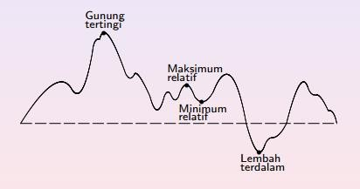
Ekstrim Absolut

Slide 18
Definisi
Jika 𝑓(𝑥₀) ≥ 𝑓 𝑥 untuk setiap 𝑥 dalam domain 𝑓, maka 𝑓(𝑥₀)
disebut nilai maksimum absolut atau nilai maksimum 𝑓.
Jika 𝑓(𝑥₀) ≤ 𝑓 𝑥 untuk setiap 𝑥 dalam domain 𝑓, maka 𝑓(𝑥₀)
disebut nilai minimum absolut atau nilai minimum 𝑓.
Nilai maksimum dan minimum fungsi 𝑓 disebut nilai ekstrim absolut atau nilai ekstrim. Istilah ekstrim absolut kadang-kadang cukup disebut ekstrim saja.

Slide 19
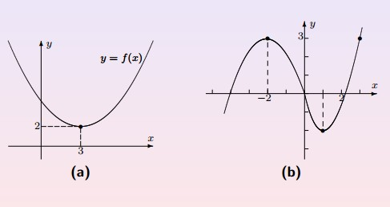
Contoh

Slide 20
Teorema
Teorema Nilai Ekstrim
Jika suatu fungsi 𝑓 kontinu pada selang tertutup [𝑎 , 𝑏]
mempunyai nilai maksimum dan nilai minimum pada 𝑎, 𝑏
maka 𝑓
Teorema
Jika suatu fungsi mempunyai nilai ekstrim maksimum atau minimum pada selang terbuka (𝑎, 𝑏) maka nilai ekstrim terjadi di titik kritis.

Slide 21
Langkah-Langkah Mendapatkan Nilai Ekstrim Fungsi Kontinu 𝑓 pada Selang Tertutup [𝑎, 𝑏]
Tentukan titik kritis 𝑓 dalam 𝑎, 𝑏
Evaluasi 𝑓 di setiap titik kritis dan di titik ujung 𝑎 dan 𝑏
Nilai terbesar pada Langkha kedua adalah nilai maksimum 𝑓 pada
[𝑎, 𝑏] dan nilai terkecil adalah nilai minimumnya.

Slide 22
Contoh:
Tentukan Nilai maksimum dan minimum dari
1
𝑦 =
𝑥² − 𝑥
pada selang 0,1
1
1
lim 𝑓 𝑥 = lim = lim
= −∞
2
𝑥→0⁺
𝑥→0⁺ 𝑥 − 𝑥
𝑥→0⁺ 𝑥(𝑥 − 1)
1
1
lim 𝑓 𝑥
= lim
2
= lim
= −∞
𝑥→1
−
𝑥→1
_{𝑓}′
−
𝑥 − 𝑥
𝑥→1
⁻ 𝑥(𝑥 − 1)
2𝑥 − 1
𝑥 = −
2
𝑥² − 𝑥
Jika 𝑓′ 𝑥 = 0 maka 𝑥 = ¹. Nilai maksimum 𝑓 pada (0,1) terjadi di 𝑥 = ¹
dengan 𝑓 maksimum
2 2
1
2
1
𝑓
=
1
₁ = −4
( )²−
2 2

Slide 23
Aplikasi Masalah Maksimum dan Minimum
Klasifikasi masalah optimasi
Aplikasi masalah – masalah optimasi yang dibahas dalam subbab ini dikelompokkan ke dalam dua kategori
Masalah – masalah yang tereduksi menjadi maksimum atau minimum suatu fungsi kontinu pada selang tertutup berhingga.
Masalah – masalah yang tereduksi menjadi maksimum atau minimum suatu fungsi kontinu pada selang tak berhingga atau selang berhingga yang tidak tertutup (yaitu terbuka atau setengah tertutup)

Slide 24
Langkah - Langkah
Prosedur lima langkah berikut yang dapat dipakai untuk menyelesaikan beberapa aplikasi masalah maksimum dan minimum:
Buatlah gambar yang sesuai dan berikan nama dari sifat-sifat yang terkait dengan permasalahan.
Tentukan sebuah rumusan yang memenuhi untuk dimaksimumkan atau diminimumkan.
Gunakan syarat-syarat yang ada untuk mengeliminasi peubah- peubah, kemudian tuliskan rumusan yang akan dimaksimumkan atau diminimumkan sebagai fungsi satu peubah.
Tentukan selang dari nilai-nilai yang mungkin untuk peubah tersebut berdasarkan pembatasan fisik masalah.
Jika mungkin, gunakan cara-cara dari subbab terdahulu untuk memperoleh nilai maksimum atau minimum.

Slide 25
a. Masalah – masalah yang terkait dengan selang tertutup berhingga Contoh :
Tentukan ukuran dari empat persegi panjang yang mempunyai keliling
100 𝑚 agar luasnya sebesar mungkin.
Penyelesaian :
𝑥 = panjang empat persegi panjang (meter)
𝑦 = lebar empat persegi panjang (meter)
𝐿 = luas empat persegi panjang (meter persegi) maka,
𝐿 = 𝑥𝑦 (1)

Slide 26
Karena keliling empat persegi panjang 100 𝑚, peubah 𝑥 dan 𝑦 dapat dinyatakan sebagai berikut:
𝑥
2𝑥 + 2𝑦 = 100
𝑥 + 𝑦 = 50
𝑦 = 50 − 𝑥
𝑦
(2)
Subtitusi persamaan (2) ke persamaan (1)
𝐿 = 𝑥𝑦
𝐿 = 𝑥 50 − 𝑥 = 50𝑥 − 𝑥²
(3)
Karena 𝑥 merupakan panjang yang tidak negatif dan karena jumlah dua sisi yang panjangnya 𝑥 tidak dapat melebihi total keliling 100𝑚, peubah 𝑥 harus memenuhi
0 ≤ 𝑥 ≤ 50 (4)

Slide 27
Dari persamaan (3) diperoleh turunan pertama dari 𝐿(𝑥) adalah
𝑑𝐿
= 50 − 2𝑥
𝑑𝑥
Dan dengan mengambil
𝑑𝐿
= 0 diperoleh
50 − 2𝑥 = 0
2𝑥 = 50
𝑥 = 25
𝑑𝑥
Jadi maksimum terjadi di salah satu titik 𝑥 = 0, 𝑥 = 25 dan 𝑥 = 50
𝒙 | 0 | 25 | 50
𝐿 | 0 | 625 | 0
Dari tabel di atas dapat dilihat bahwa luas maksimum 625𝑚² terjadi di 𝑥 = 25, sehingga didapatkan nilai 𝑦 = 50 − 𝑥 = 50 − 25 = 25. Jadi empat persegi panjang dengan keliling 100 𝑚 dan luas terbesar adalah bujur sangkar dengan panjang sisinya 25 𝑚.

Slide 28
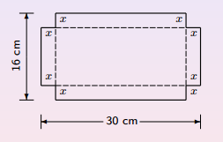
Kotak terbuka dibuat dari lembaran karton berukuran 16 𝑐𝑚 x 30 𝑐𝑚 dengan menggunting ke-empat sudutnya berbentuk bujur sangkar yang berukuran sama dan melipatnya ke sisi bagian atas. Berapa ukuran bujur sangkar agar diperoleh kotak dengan isi terbesar?
Penyelesaian:
𝑥 = panjang sisi bujur sangkar yang digunting (𝑐𝑚)
𝑉 = isi kotak yang dihasilkan 𝑐𝑚³

Slide 29
𝑉 = 16 − 2𝑥 30 − 2𝑥 𝑥 = 480𝑥 − 92𝑥² + 4𝑥³
dan
0 ≤ 𝑥 ≤ 8
diperoleh :
𝑑𝑉
= 480 − 184𝑥 + 12𝑥² = 4(120 − 46𝑥 + 3𝑥²)
𝑑𝑥
atau
120 − 46𝑥 + 3𝑥² = 0
sehingga
𝑥 = ¹⁰ dan 𝑥 = 12
3

Slide 30
Karena 𝑥 = 12 berada di luar selang [0 , 8] nilai maksimum 𝑉 terjadi di 𝑥 = 0, 𝑥 = atau 𝑥 = 8
10
3
𝒙 | 𝟎 | 𝟏𝟎 𝟑 | 𝟖
𝑉 | 0 | 19600 27 | 0

Slide 31
b. Masalah – masalah yang terkait dengan selang yang tidak berhingga atau berhingga yang tidak tertutup
Contoh :
Kaleng tertutup dapat diisi 1 𝑙𝑡 (1000 𝑐𝑚³) cairan. Berapa tinggi dan jari-jari yang dipilih untuk meminimumkan banyaknya bahan yang diperlukan untuk pembuatannya.
Penyelesaian :
ℎ = tinggi kaleng 𝑐𝑚
𝑟 = jari-jari kaleng (𝑐𝑚)
𝑆= luas permukaan kaleng (𝑐𝑚³)

Slide 32
Luas permukaan :
𝑆= 2𝜋𝑟² + 2𝜋𝑟ℎ (1)
Eliminasi salah satu peubah di atas sehingga 𝑆akan dinyatakan sebagai fungsi satu peubah. Karena isi kaleng 1000 𝑐𝑚³, dengan rumus 𝑉 =
𝜋𝑟²ℎ untuk isi tabung diperoleh:
1000 = 𝜋𝑟²ℎ
_{ℎ =} 1000
(2)
𝜋𝑟²
Subtitusi persamaan (2) ke persamaan (1) diperoleh
𝑆= 2𝜋𝑟² + ²⁰⁰⁰
(3)
𝑟
𝑟 = jari-jari sehingga harus bernilai positif

Slide 33
Dengan menentukan nilai 𝑟 pada (0 , +∞) yang menyebabkan persamaan (3) minimum. Oleh karena 𝑆fungsi kontinu dari 𝑟 pada (0 , +∞) dengan
_{2𝜋𝑟2 +} 2000 _{2𝜋𝑟2 +} 2000
lim
𝑟
= +∞ dan
lim
𝑟→+∞
𝑟
= +∞
𝑟→0⁺
Sehingga persamaan (3) mempunyai minimum, tetapi bukan maksimum pada 0 , +∞ . Minimum harus terjadi di titik kritis dengan menghitung turunan pertamanya
𝑑𝑆
= 4𝜋𝑟 −
𝑑𝑟
2000
_{𝑟}2
Ambil
𝑑𝑆
= 0 diperoleh
4𝜋𝑟 − ²⁰⁰⁰ = 0 atau 𝑟 =
𝑑𝑟
10
_{𝑟}2
³ 2𝜋

Slide 34
Karena 𝑟 =
10
satu-satunya titik kritis pada selang (0 , +∞), nilai 𝑟
3
2𝜋
menghasilkan nilai minimum 𝑆, sehingga
1000 20
ℎ =
10
= ₃ = 2𝜋 2𝜋
𝜋(₃
₎2
2𝜋

Slide 35
Aplikasi Untuk Ekonomi
Tiga fungsi penting dalam ekonomi adalah:
𝐶 𝑥
𝑅 𝑥
𝑃 𝑥
= total biaya produksi 𝑥 unit produk selama periode waktu tertentu.
= total hasil penjualan 𝑥 unit produk selama periode waktu tertentu.
= total keuntungan penjualan 𝑥 unit selama periode waktu tertentu.
𝑃 𝑥 = 𝑅 𝑥 − 𝐶(𝑥)
Total biaya 𝐶(𝑥) untuk produksi 𝑥 unit dapat dinyatakan sebagai penjumlahan
𝐶 𝑥 = 𝑎 + 𝑀(𝑥)
Dengan 𝑎 konstanta disebut overhead dan 𝑀(𝑥) adalah fungsi biaya pembuatan.

Slide 36
Biaya pembuatan 𝑀(𝑥) tergantung pada jumlah item pembuatan, biaya material dan buruh. Ini menunjukkan dalam ilmu ekonomi penyerdehanaan asumsi yang tepat 𝑀(𝑥) dapat dinyatakan dalam bentuk
𝑀 𝑥 = 𝑏𝑥 + 𝑐𝑥²
Dengan 𝑏 dan 𝑐 konstanta, sehingga
𝐶 𝑥 = 𝑎 + 𝑏𝑥 + 𝑐𝑥²
Jika perusahaan dapat menjual semua item dengan 𝑝 rupiah per biji, maka total pendapatan menjadi
𝑅 𝑥 = 𝑝𝑥
Dan total keuntungan menjadi
𝑃 𝑥 = 𝑡𝑜𝑡𝑎𝑙 𝑝𝑒𝑛𝑔ℎ𝑎𝑠𝑖𝑙𝑎𝑛 − 𝑡𝑜𝑡𝑎𝑙 𝑏𝑖𝑎𝑦𝑎 =
𝑅 𝑥
− 𝐶 𝑥
Jadi, 𝑃 𝑥 = 𝑝𝑥 − (𝑎 + 𝑏𝑥 + 𝑐𝑥²), 0 ≤ 𝑥 ≤ 𝑙

Slide 37
Contoh :
Pinicilin berbentuk cair dibuat oleh perusahaan farmasi dan dijual borongan dengan harga 𝑅𝑝 200 per unit. Jika total biaya produksi untuk 𝑥 unit adalah
𝐶 𝑥 = 5.000.000 + 80𝑥 + 0,003 𝑥²
Dan jika kapasitas produksi terbesar dari perusahaan 30.000 unit dalam waktu tertentu. Berapa banyak unit-unit pinicilin harus dibuat dan dijual agar memperoleh keuntungan maksimum?

Slide 38
Penyelesaian :
Total penghasilan
untuk penjualan 𝑥 unit adalah 𝑅 𝑥 = 200𝑥
keuntungan 𝑃(𝑥) pada 𝑥 unit menjadi:
𝑃 𝑥 = 𝑅 𝑥 − 𝐶 𝑥 = 200𝑥 − (5.000.000 + 80𝑥 + 0,003𝑥²)
Karena kapasitas produksi terbesar 30.000 unit, berarti 𝑥 harus terdapat pada selang [0 , 30000], turunan pertama dari 𝑃 𝑥
𝑑𝑃
𝑑𝑥
= 0
= 200 − 80 + 0,006𝑥 = 120 − 0,006𝑥
Ambil
𝑑𝑃
𝑑𝑥
120 − 0,006𝑥 = 0
𝑥 = 20000

Slide 39
Karena titik kritis ini terdapat pada selang [0 , 30000], keuntungan maksimum harus terjadi di salah satu titik
𝑥 = 0, 𝑥 = 20000, atau 𝑥 = 30000
𝒙 | 𝟎 | 𝟐𝟎𝟎𝟎𝟎 | 𝟑𝟎𝟎𝟎𝟎
𝑃(𝑥) | −500000 | 700000 | 400000
Jadi keuntungan maksimum 𝑃 = 𝑅𝑝 700.000 terjadi pada saat 𝑥 =
20.000 unit

Slide 40
Teorema Rolle; Teorema Nilai Rata-rata
Teorema Rolle : Diasumsikan 𝑓 terdiferensial pada (𝑎, 𝑏) dan kontinu pada
𝑎, 𝑏 . Jika 𝑓 𝑎 = 𝑓 𝑏 = 0, maka terdapatlah sedikitnya satu titik 𝑐 dalam
(𝑎 , 𝑏) dimana 𝑓′ 𝑐 = 0. Contoh :
Fungsi 𝑓 𝑥 = sin 𝑥 adalah kontinu dan terdiferensial di setiap titik, oleh karena itu kontinu pada [0 , 2𝜋]. Selanjutnya
𝑓 0 = sin 0 = 0 dan 𝑓 2𝜋 = sin 𝜋 = 0
Sedemikian hingga 𝑓 memenuhi hipotesa
Teorema Rolle pada selang
[0 , 2𝜋]. Karena 𝑓′ 𝑐 = cos 𝑐, Teorema Rolle menjamin bahwa terdapat sedikitnya satu titik 𝑐 pada (0 , 2𝜋) sedemikian hingga cos 𝑐 = 0
𝜋 3𝜋
menghasilkan dua nilai untuk 𝑐, yaitu 𝑐₁ = ₂ dan 𝑐₂ =
2

Slide 41
Teorema Nilai Rata – Rata : Jika 𝑓 dapat diturunkan pada (𝑎, 𝑏) dan kontinu pada [𝑎 , 𝑏], maka terdapat sedikitnya satu titik 𝑐 dalam (𝑎 , 𝑏)
sehingga 𝑓′ =
Contoh :
𝑓 𝑏 −𝑓(𝑎)
.
𝑏 −𝑎
Diberikan 𝑓 𝑥 = 𝑥³ + 1 tunjukkan bahwa 𝑓 memenuhi hipotesa Teorema Nilai Rata – Rata pada selang [1 , 2] dan tentukan semua nilai
𝑐 pada selang yang titik ekstrimnya dijamin oleh teorema.
Penyelesaian :
Karena 𝑓 polinomial, maka 𝑓 kontinu dan terdiferenrial dimana-mana. Oleh karena itu 𝑓 kontinu pada [1 , 2] dan terdiferensial pada (1 , 2) sehingga hipotesa Teorema Nilai Rata-rata dipenuhi oleh 𝑎 = 1 dan
𝑏 = 2

Slide 42
𝑓 𝑎 = 𝑓 1 = 2
𝑥 = 3𝑥²
𝑓 𝑏 = 𝑓 2 = 9
𝑓′ 𝑐 = 3𝑐²
_{𝑓}′
Sehingga dari teorema rata-rata
_{𝑓}′
𝑓 𝑏 − 𝑓 𝑎
𝑐 =
𝑏 − 𝑎
_{3𝑐2 =} 9 − 2
₂ 2 − 1
3𝑐 = 7
𝑐 = 7/3 dan 𝑐 = − 7/3
Karena 𝑐 = 7/3 berada dalam selang (1 , 2) maka 𝑐 = 7/3 adalah bilangan yang eksistensinya dijamin oleh Teorema Nilai Rata-Rata.

Slide 43
Akibat Teorema Nilai Rata-Rata
Diberikan fungsi kontinu 𝑓 pada selang
tertutup [𝑎 , 𝑏] dan
terdiferensial pada selang terbuka (𝑎 , 𝑏).
Jika 𝑓′
Jika 𝑓′
Jika 𝑓′
[𝑎 , 𝑏]
= 0 untuk setiap 𝑥 pada (𝑎 , 𝑏) maka 𝑓 konstan pada
𝑥 > 0 untuk setiap 𝑥 pada (𝑎 , 𝑏) maka 𝑓 naik pada [𝑎 , 𝑏]
𝑥 < 0 untuk setiap 𝑥 pada (𝑎 , 𝑏) maka 𝑓 turun pada 𝑎 , 𝑏
𝑥

Slide 44
Teorema : Jika 𝑓 dan 𝑔 kontinu pada selang tertutup [𝑎 , 𝑏] dan jika
_{𝑓}′
𝑥 = 𝑔′(𝑥) untuk semua 𝑥 dalam selang terbuka (𝑎 , 𝑏), maka 𝑓
dan 𝑔 dibedakan oleh konstanta pada [𝑎 , 𝑏] artinya terdapat konstanta
𝑘 sedemikian hingga 𝑓 𝑥 − 𝑔 𝑥 = 𝑘 untuk semua 𝑥 dalam 𝑎 , 𝑏 .

